Slide 1
Mario’s Advanture
四資工四甲
1098108145
余晟麟
指導老師: 嚴國河

Slide 2
起初idea – 變種坦克大戰，平面360
失敗

Slide 3

山不轉路轉

Slide 4
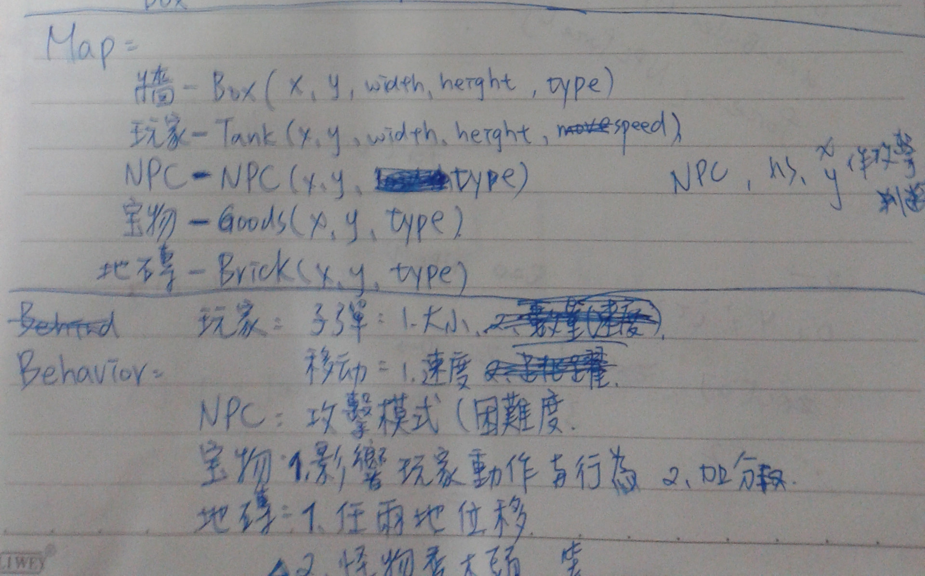
紙上構思-物件與行為

Slide 5
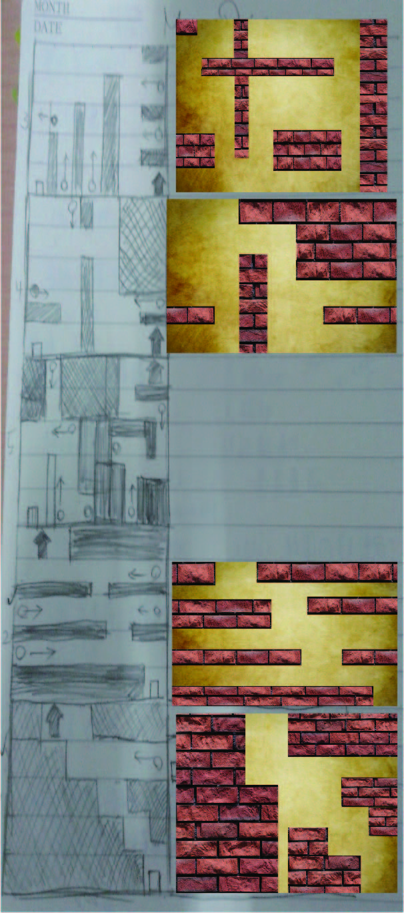
地圖設計與實現

Slide 6
程式介紹
元素(Element):
玩家 {"type":"tank","x,"y}
NPC怪獸 {"type":"NPC","x”,”y“,”attack,”forceX”,”forceY,"jpg”,”rotation"},
-攻擊力道與方向獨立、jpg貼圖樣是獨立
牆壁 {"type":“box“}
牆壁(消子彈) {"type":"wall“}
寶物 {"type":"treasurer","x", "y","item":}
-寶物貼圖獨立: 香菇(加血)、金幣(加分數)
煙囪 {"type":“home“}
子彈{drawBullet(x,y,jpg)}
-JPG可以改變子彈圖示: 玩家:光球、NPC: 烏龜
攻擊頻率 {"type":"Parameter","x":}
-每關怪物攻擊頻率可以調整

Slide 7
程式介紹
碰撞(collision):
//玩家子彈攻擊NPC
//玩家與怪物相撞
//消除兩者子彈互衝
//NPC子彈打到牆壁
//NPC子彈打到玩家
//玩家與寶物碰撞偵測
//玩家過關
音效控制(audio):
音樂
初始音樂(gamestart)
背景音樂(bg)
破關音樂(gamend)
音效
吃金幣、香菇(dollar)
玩家死亡(dead)
過關音效(levelpass)
NPC死掉音效(npcdead)
玩家被擊中音效(hitme)

Slide 8
程式介紹
使用MHTL5標籤<meter>、<button>
時間與分數功能
使用localStorage 存取 本機端最高分數
備註:

Slide 9
jQuery-fancyBox
自行套入jquery-fancyBox套件
來顯示玩家分數以及時間，
還有狀態列等資訊。
問題:
控制開啟關閉有異常。

Slide 11
尚未完成or預期效益
可以設定npc是否等玩家接近再攻擊、亦即被動攻擊
增加可以自動移動的NPC
玩家子彈消除方法
改變BOX2D 已經被CREATE的物件
增加玩家圖示(多角度化)
fancyBox功能修復(待解決)
每逢點擊畫面，會促使step或timer的速度倍增(待解決)

Slide 12
END,Thx
謝謝老師這一年的教導、在Flash與HTML5學習有成，
過程愉快，對此很有興趣，學生萬分感謝。

